Slide 1
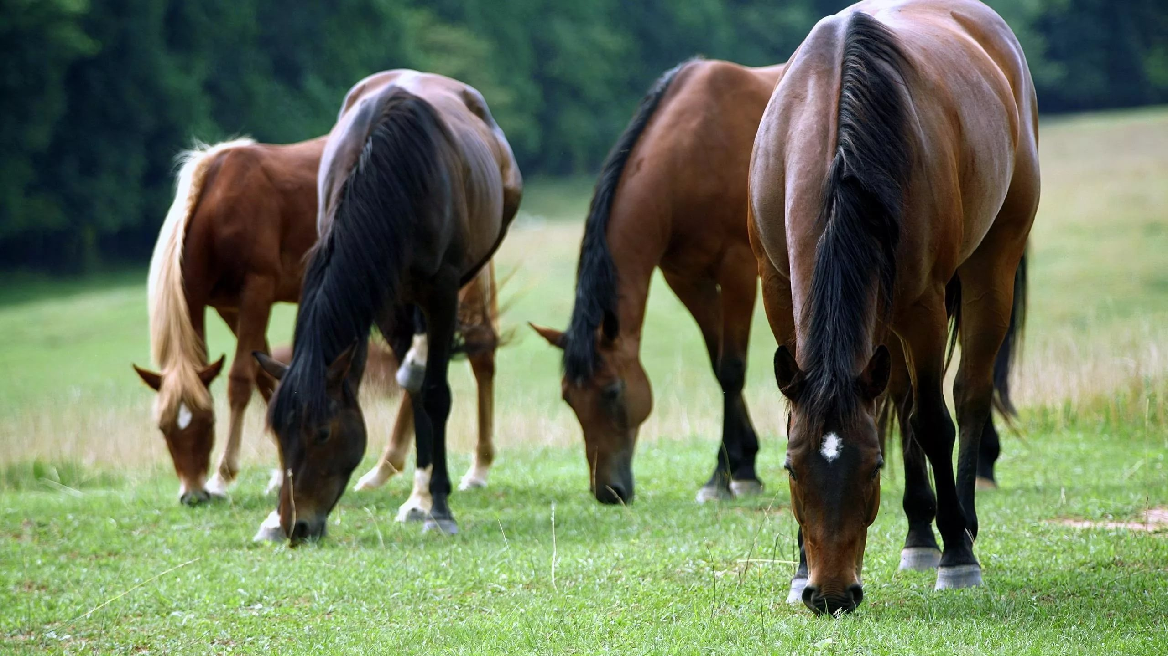
Выполнила воспитатель группы раннего возраста: Клецко О.Н.
МБДОУ Высокогорский детский сад №2
ПРЕЗЕНТАЦИЯ ДЛЯ ДЕТЕЙ ГРУППЫ РАННЕГО ВОЗРАСТА
НА ТЕМУ:
«Кто такая лошадь»

Slide 2
Привет, малыш! Сегодня мы познакомимся с одним замечательным животным – лошадью!

Slide 3
Смотри – это лошадка, сильное и большое животное, которое намного сильнее человека.

Slide 4
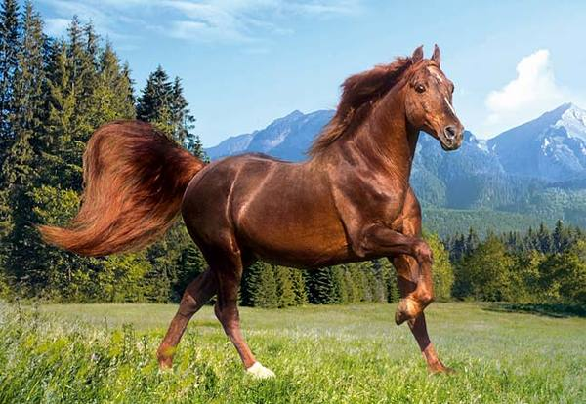
Характер у лошадок бывает разный, есть добрые и злые, смелые и пугливые, работящие и ленивые, все они разные, как и люди.

Slide 5
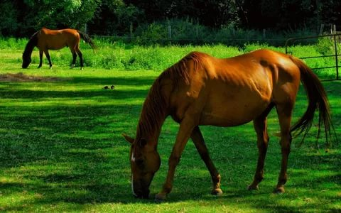
Летом лошадки едят траву и плоды которые выкапывают из земли.

Slide 6
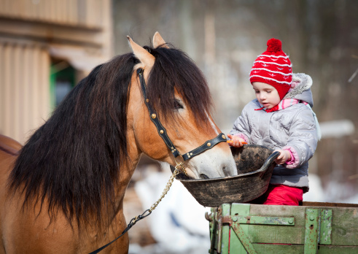
А зимой основная еда овес, пшеница и сено. Сено –это высохшая трава.

Slide 7
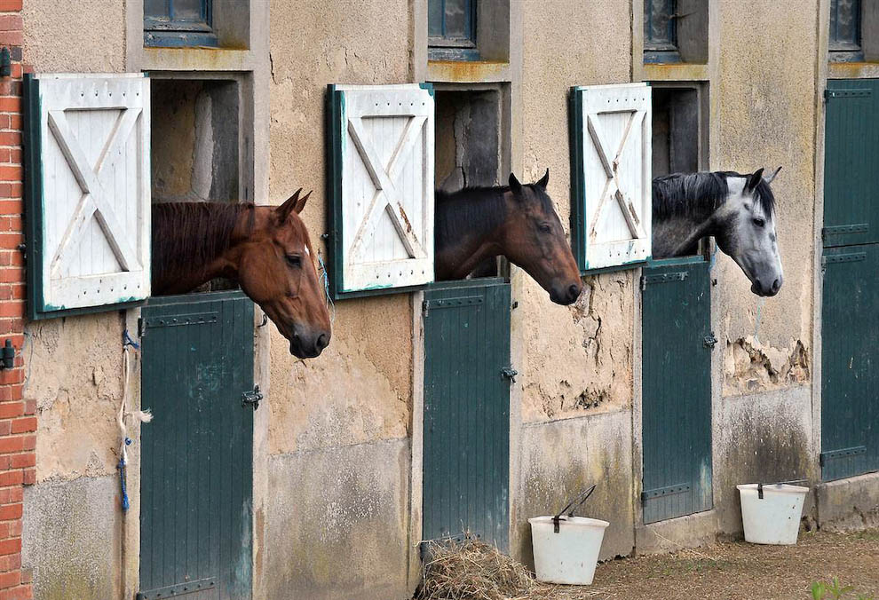
Живут лошадки в специальных домиках, которые называются –конюшни.

Slide 8
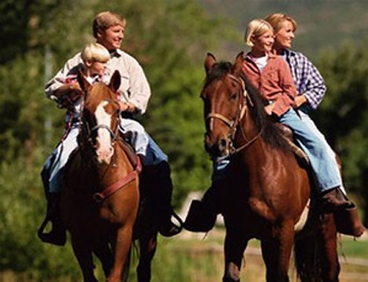
Лошади - сильные животные, они могут перевозить людей и груз.

Slide 9
Семья у лошадки такая: мама – лошадь, папа – конь, дети – жеребята.

Slide 10
СПАСИБО ЗА ВНИМАНИЕ! Надеюсь, вам было интересно!

